Slide 1
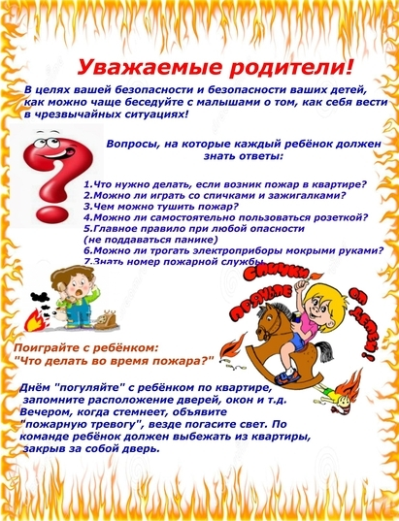
Памятка для родителей
«Как научить ребёнка правильным действиям при пожаре?»
Подготовила воспитатель
Сергеева И.В.

